Slide 1
Sumber Risiko dan Mengelola Risiko
Risiko adalah apa yang memungkinkan untuk membuat keuntungan. Jika tidak ada risiko maka tidak ada profit yang tersedia untuk dikelola dengan sukses

Slide 3
Produksi agribisnis menyiratkan ekspektasi produk yang dihasilkan,laba atau pendapatan
Variabilitas pada produk yang dihasilkan,laba atau pendapatan akan menimbulkan risiko
risiko produksi adalah setiap kegiatan produksi terkait atau peristiwa, memiliki berbagai hasil yang mungkin.
Sumber Risiko Produksi
Cuaca, iklim, hama, penyakit, technology, genetic, efisiensi mesin dan kualitas input.

Slide 4
Mengelola Risiko Produksi
Ada 3 cara untuk mengelola risiko produksi:
Pelaku agribisnis bidang meminimalisasi risiko melalui praktek manajemen dengan melakukan pekerjaan yang lebih baik dari apa yang saat ini mereka lakukan.
Pelaku agribisnis bias mengurangi variabilitas produksi dengan membuat beberapa perubahan seperti diversifikasi, integrasi, penerapan teknologi baru dll
Pelaku agribisnis bisa memindahkan risiko melalui kontrak, asuransi pembelian dan pengiriman dll

Slide 5
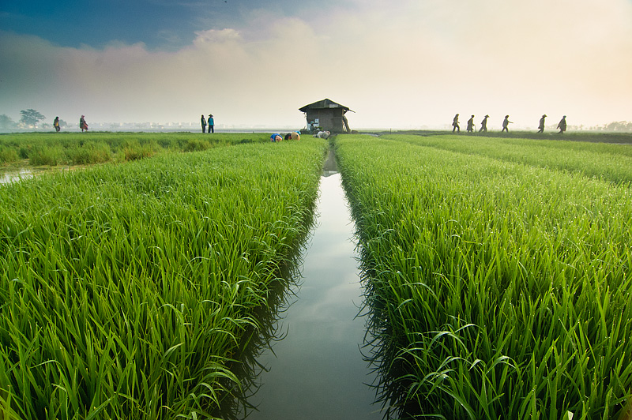
1. Meminimalkan Risiko
Penggunaan bahan kimia dan pupuk bisa membantu mengontrol dan mengurangi variabilitas produksi
Irigasi sangat efektif dalam meminimalkan efek dari curah hujan yang rendah atau kekeringan
Kesehatan dan program nutrisi bias mengurangi variabilitas pada produksi peternakan.
Ketepatan waktu operasi memiliki dampak besar pada kegiatan produksi.
Berlatih pemeliharaan pencegahan juga metode pengelolaan risiko produksi dengan meminimalkan kemungkinan peristiwa negatif yang terjadi.

Slide 6
2. Mengurangi Variabilitas
Fleksibilitas
Integrasi Vertkal
Petani biasanya berupaya untuk menjaga fleksibilitas dalam penggunaan asset dan prosedur operasi sebagai respon variabilitas produksi
Biaya yang berhubungan dengan fleksibilitaas produksi dibutuhkan untuk dibandingkan dengan manfaat potensial.
Integrasi vertkal termasuk semua cara dimana output dari satu tahap produksi ditransfer ke tahap lainnya
Contoh: Pembibitan yang menyediakan jasa yang digunakan untuk stok mereka sendiri adalah integrasi vertikal
Diversifikasi termasuk perbedaan jenis tanaman, perbedaan kombinasi hasil panen dan jasa, perbedaa hasil proses produksi seperti perbedaan ukuran penjualan atau perbedaan varietas pada tanaman yang sama.
Diversifikasi

Slide 7
3. Memindahkan Risiko
Kontrak Agribisnis
Sebuah kontrak biasanya didefinisikan sebagai suatu perjanjian tertulis atau lisan antara dua pihak atau lebih yang melibatkan komitmen untuk melakukan atau menahan diri dari melakukan sesuatu.
Petani membuat kontrak karena berbagai alasan, termasuk stabilitas pendapatan, meningkatkan efisiensi, keamanan pasar, dan akses terhadap modal.
Pengecer membuat kontrak untuk mengontral pemasok input, meningkatkan respon permintaan konsumen dan ekspansi
Dalam agribisnis, kontrak antara petani dengan perusahaan tertentu, berhubungan dengan produksi dan atau pemasaran produk

Slide 8
Asuransi
Ada 3 tipe asuransi:
Properti dan asuransi kecelakaan;
Kesehatan
Asuransi utang.
Asuransi adalah sarana untuk melindungi terhadap kerugian tak terduga.
Risiko ini dapat dilewatkan dengan membeli asuransi dari perusahaan asuransi, atau dapat dilakukan sendiri.
asuransi tanaman akan memberikan uang untuk memenuhi komitmen tanaman tertanggung yang menderita kerugian sebelum panen.
Melalui penggunaan yang efektif dari asuransi tanaman, produsen dapat meningkatkan manajemen keuangan dan menjamin pinjaman aman.

Slide 9
Risiko Harga atau Risiko Pemasaran
Harga merefleksikan risiko yang berhubungan dengan perubahan harga input atau output yang terjadi setelah komitmen produksi dibuat.
Pemasaran adalah bagian dari agribisnis yang mengubah aktivitas produksi menjadi keuangan yang sukses.

Slide 10
Risiko Pemasaran
(a.) Harga dan ketidakpastian pasar (b.) Biaya input
(c.) Kekuatan luar
Kekuatan luar yang mempengaruhi Harga dan Risiko Pasar adalah
Cuaca
Pemerintah
Program Agribisnis
Regulasi
Tarif Perdagangan

Slide 11
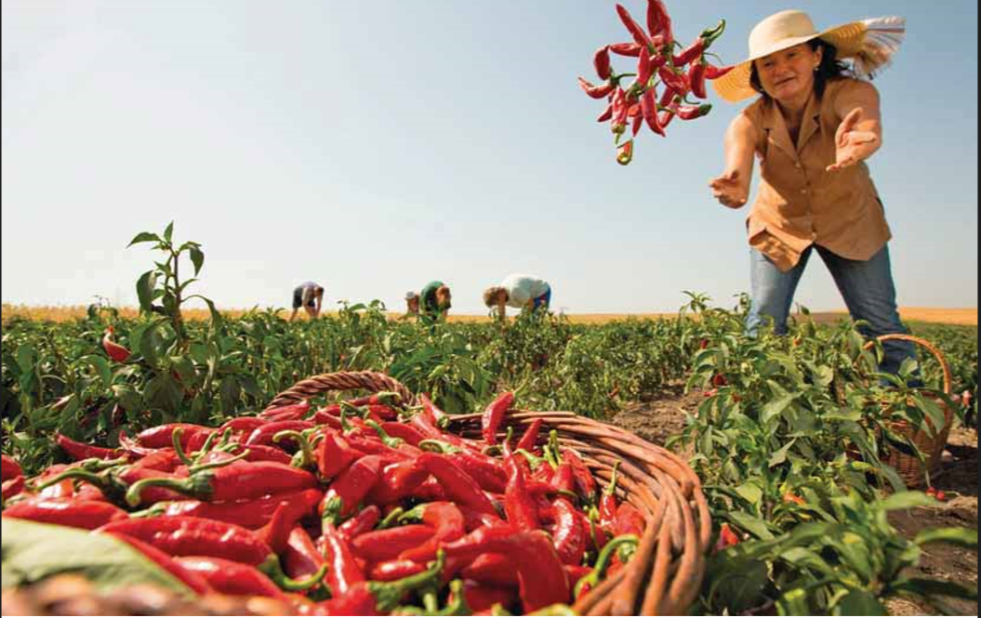
Cara mengelola risiko pemasaran:
Mengurangi risiko dan menghindari risiko tinggi dengan cara
Mengetahui informasi pasar terkini
Bekerjasama dengan mitra bisnis “kunci”
Menyebar penjualan
Menggunakan kontrak produksi
Using contract productions
Membuat dan melaksanakan rencana bisnis (business plan)
Menghindari usaha berisiko tinggi
Risiko digeser ke pihak lain
Menjaga fleksibilitas

Slide 12
Menggeser Risiko dengan cara:
Menggunakan kontrak agribisnis
Kerjasama
Berbagi sewa
Modifikasi penjualan
Membeli asuransi tanaman
Memelihara fleksibilitas dengan cara:
Waktu penjualanatau pembelian input
Penempatan dimana dan dari siapa penjualan dibuat
Perbedaan bentuk penjualan dan pembelian input

Slide 13
Berhubungnan dengan risiko pemasaran, Hal yang penting adalah mengetahui bagaimana fungsi pasar, bahagimana harga ditentukan dan peralatan yang tersedia untuk diambil peluang keuntungannya
Mengelola
Risiko Pasar
Kejadian yang tidak terkendali seperti preferensi konsumen, cuaca, tindakan pemerintah yang mempengaruhi harga komoditas dan nilai mata uang, semua berdampak pada pasar komoditas.

Slide 14
Setiap langkah meningkatkan keinginan baik kepada konsumen dengan menciptakan nilai dalam bentuk, tempat, waktu dan kepemilikan.
Mengelola
Risiko Pasar
Rantai pemasaran untuk produk agribisnis termasuk produksi bahan baku yang baik, perakitan, proeses produksi, pedagang besar, pedagang pengecer dan konsumsi.
Nilai kepemilikan berasal dari perubahan kepemilikan fisik dengan cara yang dibutuhkan konsumen. Dalam system ekonomi kita, harga ditentukan oleh pasar
Nilai tempat tergantung pada produk yang diinginkan konsumen.
Nilai waktu berasal dari ketersediaan produk yang diinginkan konsumen
Nilai bentuk hasil dari bentuk produk yang diinginkan konsumen yang mampu memberi nilai yang tinggi bagi konsumen

Slide 15
Komponen Keputusan Pemasaran
Kapan dijual
Dimana dijual
Bagimana bentuk, ukuran atau kualitas barang dijual
Berapa Harga produk
Apa layanan jasa yang digunakan
Kapan dan bagaimana produk dikirim

Slide 16
Risiko Keuangan
Risiko Keuangan memiliki 3 komponen:
Biaya dan modal
Kemampuan untuk memenuhi arus kas tepat waktu.
Kemampuan untuk menjaga dan meningkatkan modal
risiko keuangan mencakup risiko-risiko yang mengancam kesehatan keuangan bisnis

Slide 17
Risiko Hukum
Contoh,
Penggunaan pestisida pada proses produksi berkait dengan aturan batas pemakaian pestisida
Pemasaran produk agribisnis dengan menggunakan kontrak kerja dengan mitra bisnis.
Tenaga kerja agribisnis berkaitan dengan aturan dan regulasi ketenagakerjaan.
Risiko Hukum yang berkaitan dengan agribisnis ada 4 kategori yaitu:
Pembuatan kontrak;
Organisasi bisnis;
Hukum dan regulasi;
Kebijakan public dan perilaku;

Slide 18
Mengelola Risiko Hukum
Subcategories of legal risk addressed here include:
contractual arrangements,
business organization,
statutory obligations,
tort liability,
public policies and attitudes.
Legal risks to the farm business arise from disputes or disagreements between individuals, between individuals and groups, or between groups.

Slide 19
Risiko Manusia
Risiko Manusia ada 4 kategori:
Kesehatan dan kesejahteraan manusia;
Hubungan keluarga dan bisnis;
Manajemen SDM;
Perubahan perencanaan SDM.
Risiko manusia adalah kemampuan untuk menjaga orang yang bekerja pada agribisnis tetap aman, puas dan produktif

